Slide 1
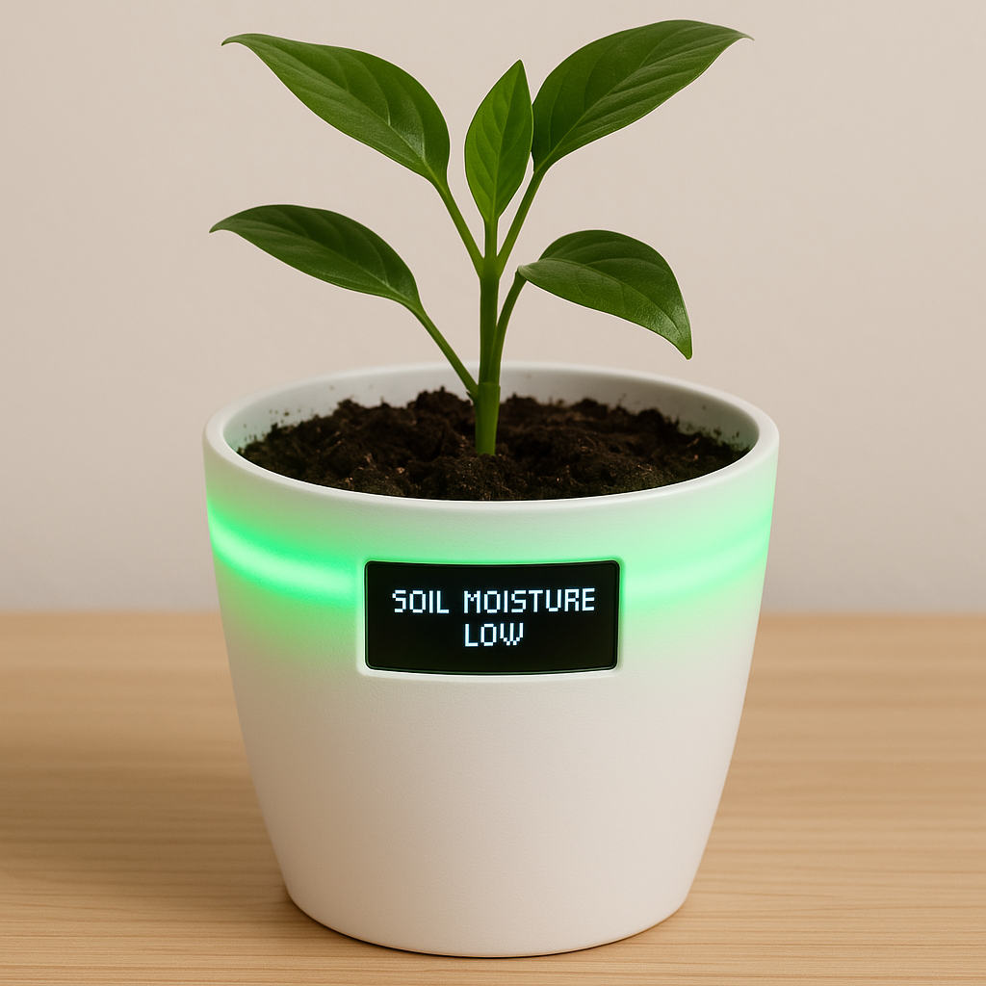
Plant Link
Boufenchouche Amine
Podda Nicolas
Présentation réalisée dans le cadre de l'UE Communication sans fils de l'Université Côte d'Azur

Slide 2


Sommaire
Objectifs 3
Fonctions 4
Matériel 5
Fonctionnement 6
Planning 7
Conclusion 8

Slide 3
Objectifs
Le but de ce projet est de créer un pot de fleur connecté qui peut prévenir quand la plante a besoin d’eau.
Pour cela, on utilise un capteur d’humidité, qui mesure si la terre est sèche ou humide.
Si la terre devient trop sèche, le pot doit nous avertir qu’il faut arroser la plante.
Ce projet permet d’aider les gens à mieux s’occuper de leurs plantes, même s’ils oublient parfois de les arroser.

Slide 4
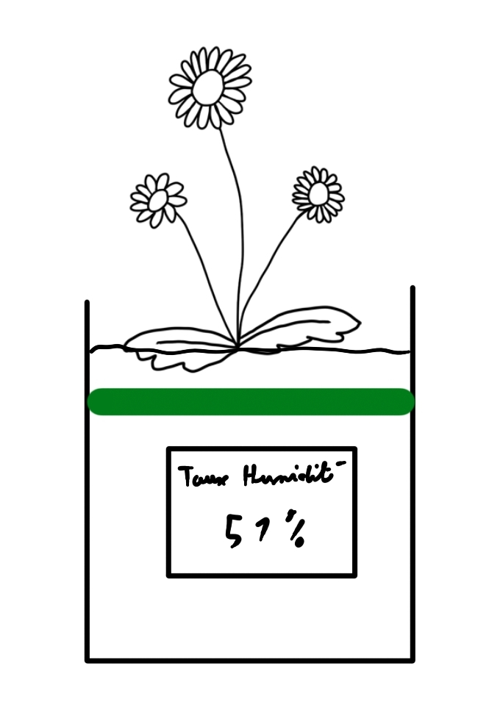
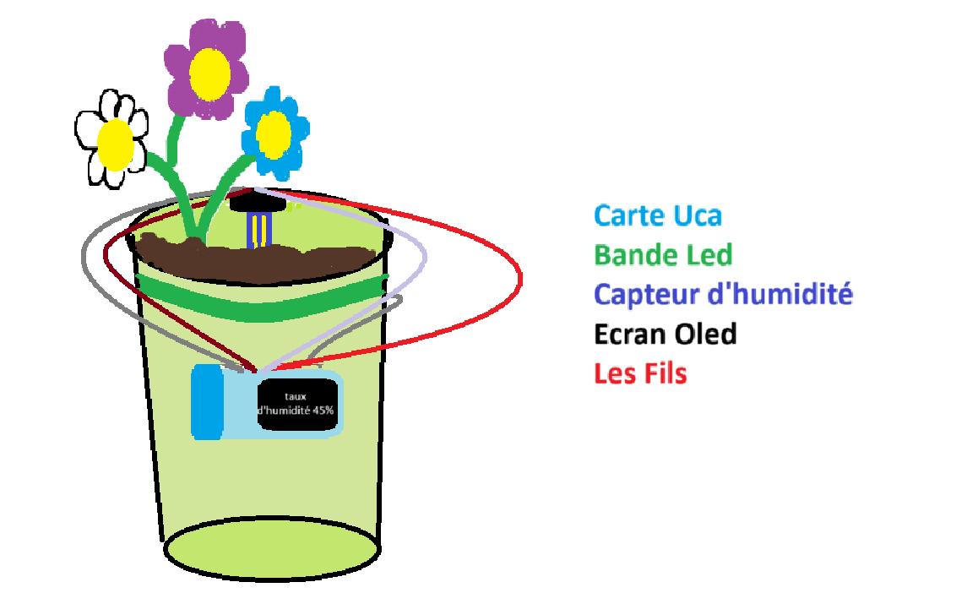
Fonctions :
Récupérer taux humidité de la terre
Afficher taux sur Écran Oled
Envoyer mail lorsque le taux est inférieur à 40%
Bande LED qui exprime le taux d’humidité en couleur

Slide 5
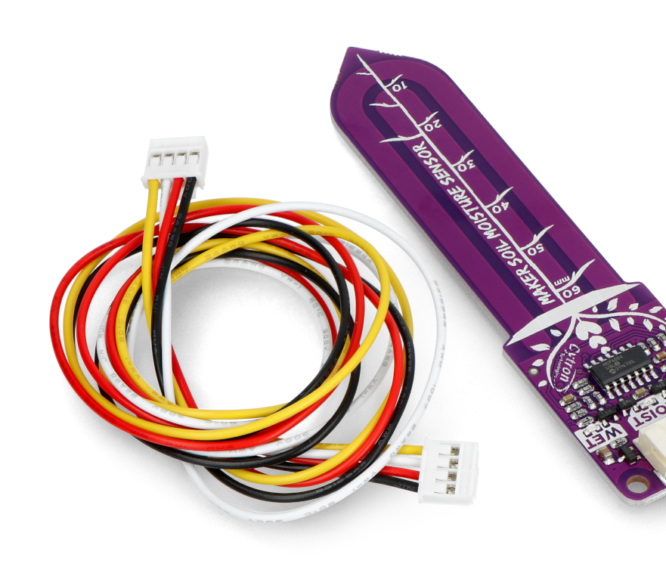
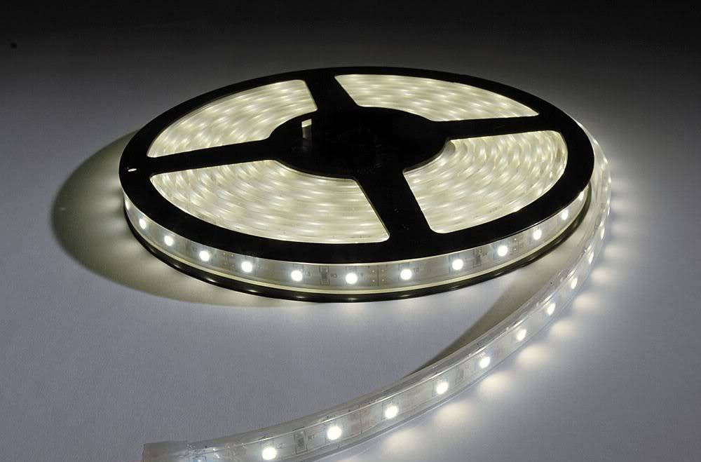
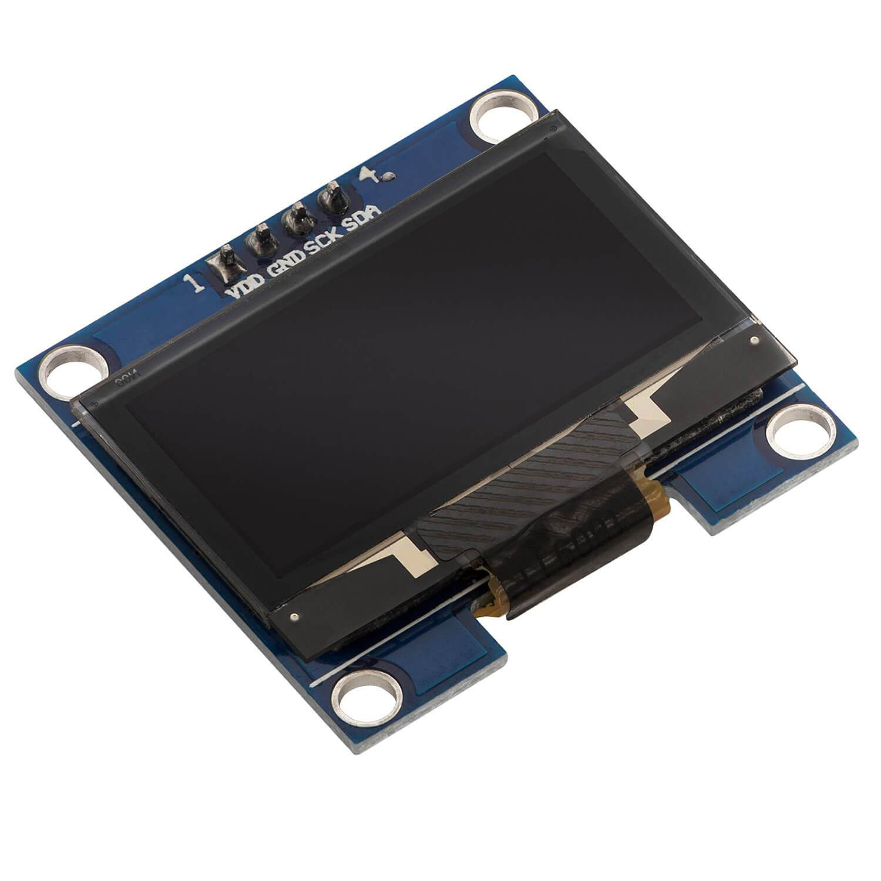
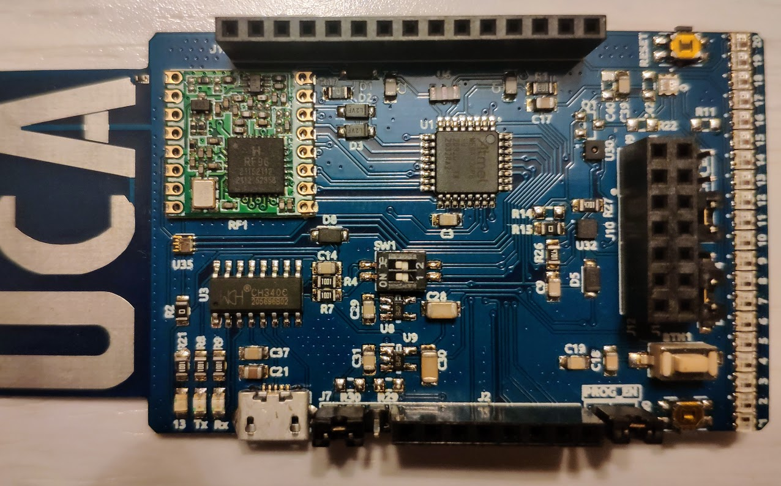
Matériel :
Carte UCA21
MAKER-SOIL-MOISTURE
Écran OLED SSD1306
Bande LED
Batterie
10 Fils

Slide 6
Fonctionnement
Le pot connecté utilise un capteur d’humidité qu’on plante dans la terre. Ce capteur mesure si la terre est humide ou sèche en fonction de son taux d’humidité. Il est relié à une carte UCA21 qui lit les données du capteur.
Quand la terre devient trop sèche, la carte le détecte et envoie un signal. Ce signal peut allumer une LED rouge et même envoyer un mail grâce à une communication LORA pour dire : “Attention, la plante a soif !”
Ce fonctionnement simple permet de prendre soin des plantes sans avoir à vérifier la terre tous les jours.

Slide 7
Planning
1ere tâche : Récupérer et convertir donnée capteur d’humidité en pourcentage
2eme tâche: Envoyer mail lorsque humidité < 40%
3eme tâche: Afficher taux d’humidité en direct sur l’écran
4eme tâche: Ajuster les leds pour que la couleur corresponde au taux d’humidité

Slide 8
Les objectif atteint
Apres de longue scéance de travaille nous avons reussi actuellement 3 objectif sur les 4:
. La récuperation et le convertisage des données
. L'envoye d'un mail lorsque l'humidité est inferieur a 40 %
. Affichage du taux sur un écran Oled
Malheuresement nous avons pas put reussir les led car l'espace sur la carte fut insufisant

Slide 9
Conclusion
Ce pot connecté est une solution pratique pour aider les gens à prendre soin de leurs plantes.
Grâce au capteur d’humidité, il peut savoir quand la terre est trop sèche et prévenir l’utilisateur qu’il faut arroser.
Cela permet d’éviter que les plantes manquent d’eau et meurent.
Ce projet montre comment la technologie peut rendre le quotidien plus facile, même pour des choses simples comme arroser une plante et avec des moyens simples.
C’est un bon exemple d’objet intelligent utile à la maison.

Slide 10
Les connaissances obtenu
Lors de cette experience que fut notre projet nous avons put nous familiarisé avec de nouveau concept :
Le travaille en equipe
La famialirisation avec github et arduino
La capacité de savoir gérer un planing et une deadline

